Slide 1
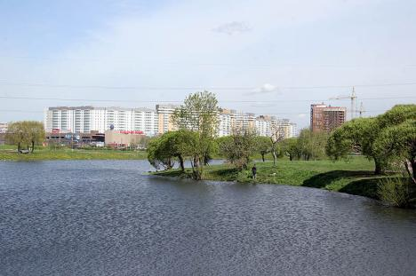
Оценка экологического состояния водоема по составу макрофитов
Исследовательская работа
по биологии
учащихся 8 класса
ГБОУ гимназия № 441
Никулиной Анастасии
Шаляпиной Екатерины
Руководитель – Деларова Е.В.

Slide 2
Цель
Оценить экологическое состояние пруда в парке Интернационалистов
провести маршрутное визуальное обследование малого пруда в парке Интернационалистов
составить список растений-индикаторов трофического уровня пресных водоемов
оценить состояние водоема при помощи растений-индикаторов трофического уровня пресных водоемов
Задачи

Slide 3
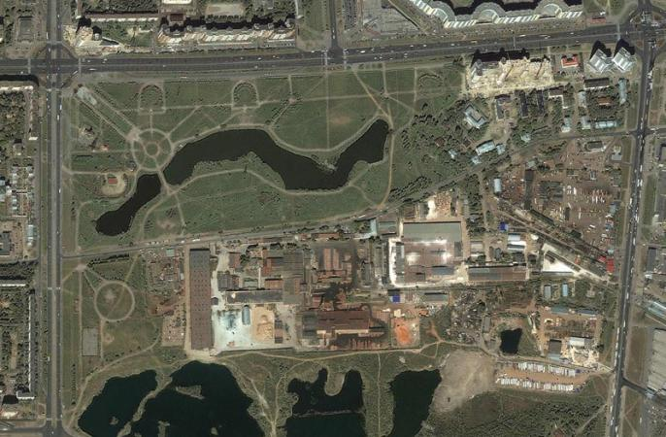
Объект исследования
Искусственный пруд в парке Интернационалистов

Slide 4
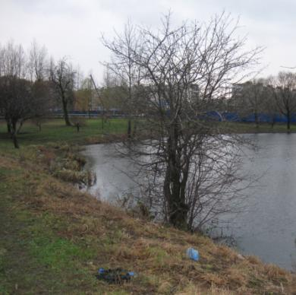
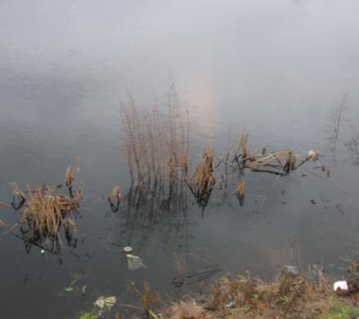
Объект исследования
Искусственный пруд в парке Интернационалистов

Slide 5
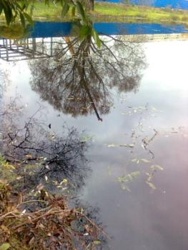
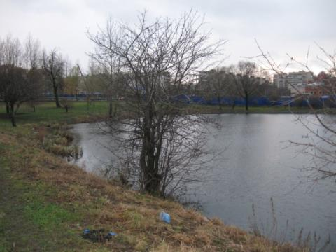
Методика
Маршрутное обследование было проведено в сентябре-октябре 2013 года
Определение макрофитов осуществлялось при помощи полевого атласа-определителя (2)

Slide 6
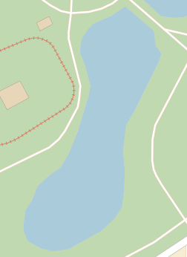
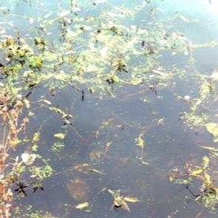
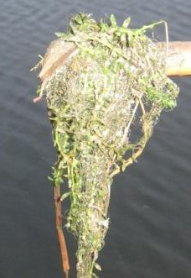
Схема расположения погруженных растений
♣
♣
♣
♣
♣
♣
♣
♣
♣
Элодея канадская
♣
νν
♣
Рдест курчавый
♣
♣
νν
νν
♣
♣
Элодея канадская
(Elodea Canadensis L.)
νν
♣
νν
♣
♣
νν
νν
♣
♣
♣
νν
νν
♣
Роголистник погруженный
(Ceratophyllum demersum L.)
♣
νν
∝
νν
νν
νν
∝
♣
♣
νν
νν
νν
♣
♣
♣
νν
νν
νν
∝
Рдест курчавый
(Potamogeton crispus L.)

Slide 7
Список погруженных растений
№ п/п | Название растения | Обилие | Условия обитания
1 | Элодея канадская Elodea Canadensis L. | ++++ | Мезотрофные и эвтрофные водоемы эвтрофент
2 | Рдест курчавый Potamogeton crispus L. | ++ | Мезотрофные и эвтрофные водоемы эвтрофент
3 | Роголистник погруженный Ceratophyllum demersum L. | ++++ | Индикатор накопления органических соединений в донных отложениях
+ - очень редко
++ - редко
+++ - много
++++ - очень много

Slide 8
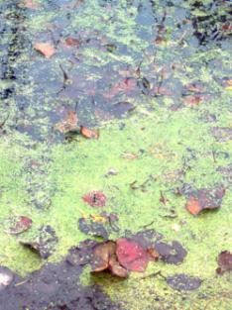
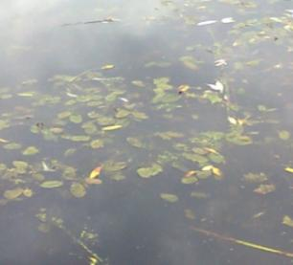
Схема расположения плавающих растений
∴
Ряска малая (Lemna minor L.)
∴
∴
∴
Рдест плавающий
(Potamogeton natans L.)
∴
∞
∴
∴
∴
∴
∴
Горец земноводный
(Polygonum amphibium L.)
∂
∴
∴
∴
∴
∴
∴
∴
∴
∴
∴
∴
∴
∴
∴
∴
∴
∴
∴
∴
∞
∂
∴
∴
∞
∞
∴
∴
∴
Горец земноводный
∴
∴
∴
∴
Ряска малая

Slide 9
Список плавающих растений
№ п/п | Название растения | Обилие | Условия обитания
1 | Ряска малая Lemna minor L. | ++++ | Мезотрофные и эвтрофные водоемы эвтрофент
2 | Рдест плавающий Potamogeton natans L. | ++ | Водоемы разного уровня трофности
3 | Горец земноводный Polygonum amphibium L. | + | Водоемы разного уровня трофности
4 | Кубышка желтая Nuphar lutea (L.) Smith | +++ | Водоемы разного уровня трофности

Slide 10
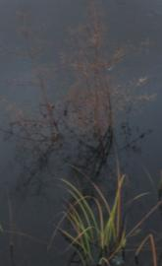
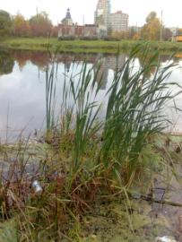
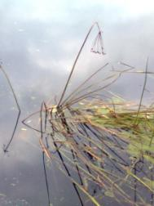
Схема расположения частично погруженных растений
ϒ
ϒ
ϒ
↓
Рогоз узколистный
Typha angustifolia L.
↓
⎮
↓
⎮
↓
⎮
ϒ
ϒ
ϒ
↓
ϒ
↓
ϒ
⎮
↓
↓
⎮
↓
ϒ
ϒ
Осока пузырчатая
Carex vesicaria L.
ϒ
↓
Рогоз
узколистный
Частуха
ϒ
↓
⎮
⎮
↓
ϒ
ϒ
↓
↓
ϒ
ϒ
Частуха подорожниковая
Alisma plantago-aquatica L.
↓
↓
ϒ
ϒ
ϒ
ϒ
↓
ϒ
ϒ
↓
⎮
↓
⎮
∇
Сусак зонтичный
Butomus umbellatus L.
↓
↓
ϒ
ϒ
⎮
↓
↓
↓
↓
⎮
ϒ
ϒ
⎮
ϒ
↓
↓
⎮
↓
∇
↓
ϒ
⎮
∂
Горец перечный
Polygonum hydropiper L.
ϒ
∂
ϒ
⎮
⎮
∇
↓
↓
⎮
⎮
↓
∂
↓
ϒ
⎮
↓
↓
↓
Сусак
зонтичный

Slide 11
Список частично погруженных растений
№ п/п | Название растения | Обилие | Условия обитания
 | Осока пузырчатая Carex vesicaria L. | +++ | Мезотрофные и эвтрофные водоемы
 | Частуха подорожниковая Alisma plantago-aquatica L. | ++++ | Мезотрофные и эвтрофные водоемы
 | Рогоз узколистный Typha angustifolia L. | +++ | Мезотрофные и эвтрофные водоемы
 | Сусак зонтичный Butomus umbellatus L. | Единично | Мезотрофные и эвтрофные водоемы
 | Горец перечный Polygonum hydropiper L. | Единично | Мезотрофные и эвтрофные водоемы
 | Тростник обыкновенный Phragmites communis L. | +++ | Водоемы разного уровня трофности

Slide 12
Выводы
Большинство растений пруда произрастают в мезотрофных и эвтрофных водоемах
Три вида являются эвтрофентами
Пруд парка Интернационалистов можно отнести в мезотрофному и эвтрофному водоему.

Slide 13
литература
А.Ю.Бурдо Определение качества воды в прудах парка Интернационалистов Санкт-Петербурга методом альгоиндикации// М-лы VII регин. молодежной экологической конф. «Экологическая школа Петергофе – наукограде РФ: «Экологические проблемы Балтийского региона» – СПб.: 2012. – С. 163-167
В.Н.Рябова, В.А.Васильева Полевой атлас-определитель растений-индикаторов трофического уровня пресноводных водоемов. Выпуск II. – СПб.: ВВМ, 2012, 36 с.

Slide 14
Токсичность водоема

